Slide 1
Efectos de la corriente en el cuerpo.
Para los seres humanos, la corriente eléctrica es peligrosa ya que el hombre no puede percibir la corriente eléctrica, sino solamente sus consecuencias, ésta produce tres efectos principales sobre el cuerpo humano:
Efecto Químico:
Aproximadamente 2/3 del cuerpo humano se compone de agua. Al aplicar una tensión aparecerá, pues, una descomposición y, por consiguiente, las células (los componentes básicos de nuestro organismo) se mueren cuando se descompone el líquido celular.
Efecto Fisiológico:
En nuestro organismo, necesitamos permanentemente electricidad para que nuestros sentidos corporales informen al cerebro (sinapsis) y para que éste envíe señales de mando a los terminales nerviosos de los músculos. Para ello, se generan impulsos de tensión del orden de 0,1 V. Si desde el exterior, quedara aplicada una tensión adicional resultarían perturbados los procesos normales; así, por ejemplo, los músculos no se relajarían (calambre muscular).

Slide 2
El nódulo seno-auricular, el centro de mando de nuestro corazón, se encuentra en el órgano mismo, por lo que las corrientes extrañas que circulen a través del corazón son muy peligrosas. Casi siempre trabajamos con una corriente alterna de 50 Hz., con lo que los músculos del corazón recibirían 100 veces por segundo la orden de contraerse, o sea, unas 80 veces más rápido de lo normal. Como consecuencia, trabajaría a toda prisa y superficialmente, con lo que dejaría de bombear sangre. Este fenómeno se llama fibrilación ventricular o cardíaca y provoca el paro cardíaco.
Efecto calorífico:
Todas las sustancias se calientan al paso de la corriente y, por lo tanto, también lo hará el cuerpo humano. En especial, los puntos de entrada y de salida de la corriente quedarán amenazados, pues debido a las resistencias de paso, relativamente grandes, se disiparán en ellos grandes potencias que se transformarán en calor. Además en los tejidos calientes, las proteínas se coagulan y, por otro lado, una elevación de sólo 15°C de la temperatura de los músculos destruye los glóbulos rojos de la sangre.

Slide 3
Electrocución:
El riesgo de electrocución para las personas se puede definir como la “posibilidad de circulación de una corriente eléctrica a través del cuerpo humano”. Así, se pueden considerar los siguientes aspectos:
Para que exista posibilidad de circulación de corriente eléctrica es necesario:
Que exista un circuito eléctrico formado por elementos conductores
Que el circuito esté cerrado o pueda cerrarse.
Que en el circuito exista una diferencia de potencial mayor que cero.
Para que exista posibilidad de circulación de corriente por el cuerpo humano es necesario:
Que el cuerpo humano sea conductor. El cuerpo humano, si no está aislado, es conductor debido a los líquidos que contiene (sangre, linfa, etc.).
Que el cuerpo humano forme parte del circuito.
Que exista entre los puntos de “entrada” y “salida” del cuerpo humano una diferencia de potencial mayor que cero Cuando estos requisitos se cumplan, se podrá afirmar que existe o puede existir riesgo de electrocución.
Los accidentes eléctricos se clasifican en:

Slide 4
Directos: Provocados por la corriente derivada de su trayectoria normal al circular por el cuerpo, es decir, es el choque eléctrico y sus consecuencias inmediatas. Puede producir las siguientes alteraciones funcionales:
Fibrilación ventricular- paro cardíaco. Asfixia- paro respiratorio.
Tetanización muscular.
Indirectos: No son provocados por la propia corriente, sino que son debidos a:
Afectados por golpes contra objetos, caídas, etc., ocasionados tras el contacto con la corriente, que si bien por él mismo a veces no pasa de ocasionar un susto o una sensación desagradable, sin embargo sí puede producir una pérdida de equilibrio con la consiguiente caída al mismo nivel o a distinto nivel y el peligro de lesiones, fracturas o golpes con objetos móviles o inmóviles que pueden incluso llegar a producir la muerte.
Quemaduras de la víctima debidas al arco eléctrico. La gravedad de loas mismas puede abarcar la gama del primer al tercer grado y viene condicionada por los dos factores siguientes:
La superficie corporal afectada
La profundidad de las lesiones

Slide 5
FACTORES QUE INTERVIENEN EN EL RIESGO DE ELECTROCUCIÓN
Los efectos del paso de la corriente eléctrica por el cuerpo humano vendrán determinados por los siguientes factores:
Valor de la intensidad que circula por el circuito de defecto: los valores de intensidad no son constantes puesto que dependen de cada persona y del tipo de corriente, por ello se definen como valores estadísticos de forma que sean válidos para un determinado porcentaje de la población normal.
Resistencia eléctrica del cuerpo humano: además de la resistencia de contacto de la piel (entre 100 y 500 Ω), debemos tener en cuenta la resistencia que presentan los tejidos al paso de la corriente eléctrica, con lo que el valor medio de referencia está alrededor de los 1000 Ω; pero no hay que olvidar que la resistencia del cuerpo depende en gran medida del grado de humedad de la piel.

Slide 6
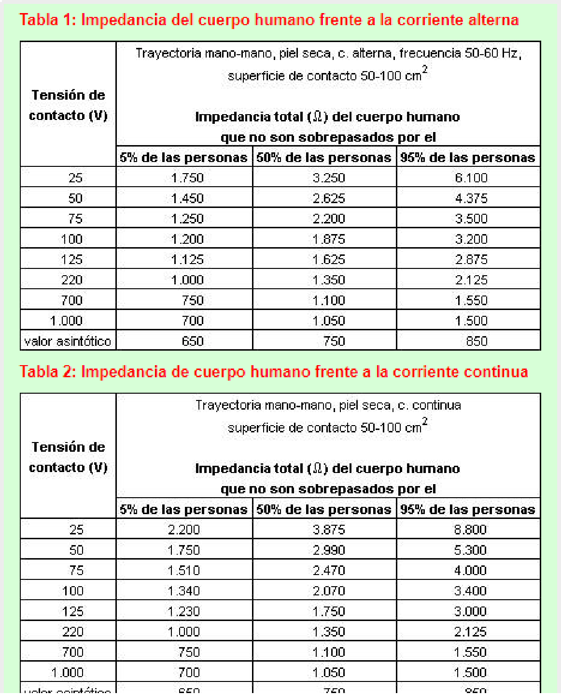

Slide 7
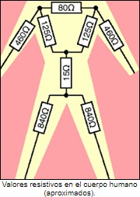
Resistencia del circuito de defecto: es variable, dependiendo de las circunstancias de cada uno de los casos de defecto, pudiendo llegar a ser nula en caso de contacto directo.
Voltaje o tensión: la resistencia del cuerpo humano varía según la tensión aplicada y según se encuentre en un local seco o mojado. Así el Reglamento fija unos valores de tensión de seguridad (tanto para corriente alterna como para continua) de 24 V para locales mojados y de 50 V para locales secos a la frecuencia de 50 Hz.

Slide 8
Tipo de corriente (alterna o continua): la corriente continua actúa por calentamiento, aunque puede ocasionar un efecto electrolítico en el organismo que puede generar riesgo de embolia o muerte por electrólisis de la sangre; en cuanto a la corriente alterna, la superposición de la frecuencia al ritmo nervioso y circulatorio produce una alteración que se traduce en espasmos, sacudidas y ritmo desordenado del corazón (fibrilación ventricular).
Frecuencia: las altas frecuencias son menos peligrosas que las bajas, llegando a ser prácticamente inofensivas para valores superiores a 100000 Hz (produciendo sólo efectos de calentamiento sin ninguna influencia nerviosa), mientras que para 10000 Hz la peligrosidad es similar a la corriente continua.
Tiempo de contacto: este factor condiciona la gravedad de las consecuencias del paso de corriente eléctrica a través del cuerpo humano junto con el valor de la intensidad y el recorrido de la misma a través del individuo. Es tal la importancia del tiempo de contacto que no se puede hablar del factor intensidad sin referenciar el tiempo de contacto.
Por ejemplo, en corriente alterna, y con intensidades inferiores a 100 mA, la fibrilación puede producirse si el tiempo de exposición es superior a 500 ms.

Slide 9
Recorrido de la corriente a través del cuerpo: los efectos de la electricidad son menos graves cuando la corriente no pasa a través de los centros nerviosos y órganos vitales ni cerca de ellos (bulbo, cerebelo, caja torácica y corazón). En la mayoría de los accidentes eléctricos la corriente circula desde las manos a los pies. Debido a que en este camino se encuentran los pulmones y el corazón, los resultados de dichos accidentes son normalmente graves. Los dobles contactos mano derecha- pie izquierdo (o inversamente), mano- mano, mano- cabeza son particularmente peligrosos. Si el trayecto de la corriente se sitúa entre dos puntos de un mismo miembro, las consecuencias del accidente eléctrico serán menores.
Según el tiempo de exposición y la dirección de paso de la corriente eléctrica para una misma intensidad pueden producirse lesiones graves, tales como: asfixia, fibrilación ventricular, quemaduras, lesiones secundarias a consecuencia del choque eléctrico, tales como caídas de altura, golpes, etc., cuya aparición tiene lugar dependiendo de los valores t-Ic.

Slide 10
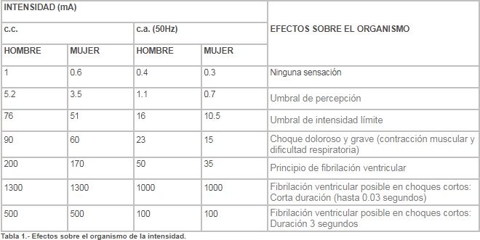

Slide 11
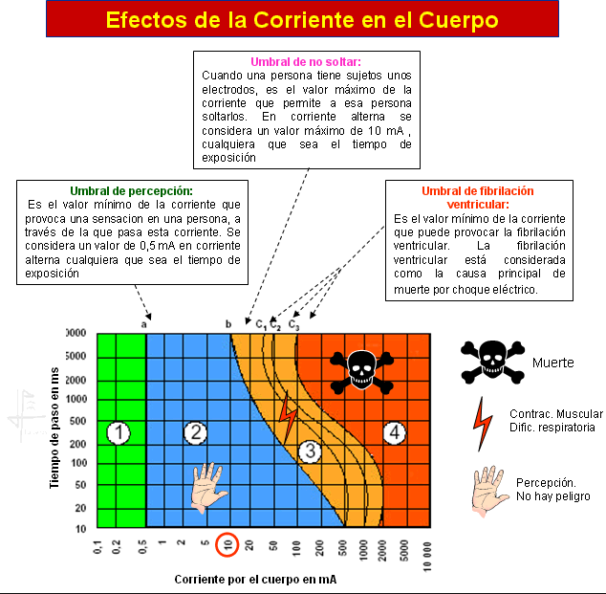

Slide 12
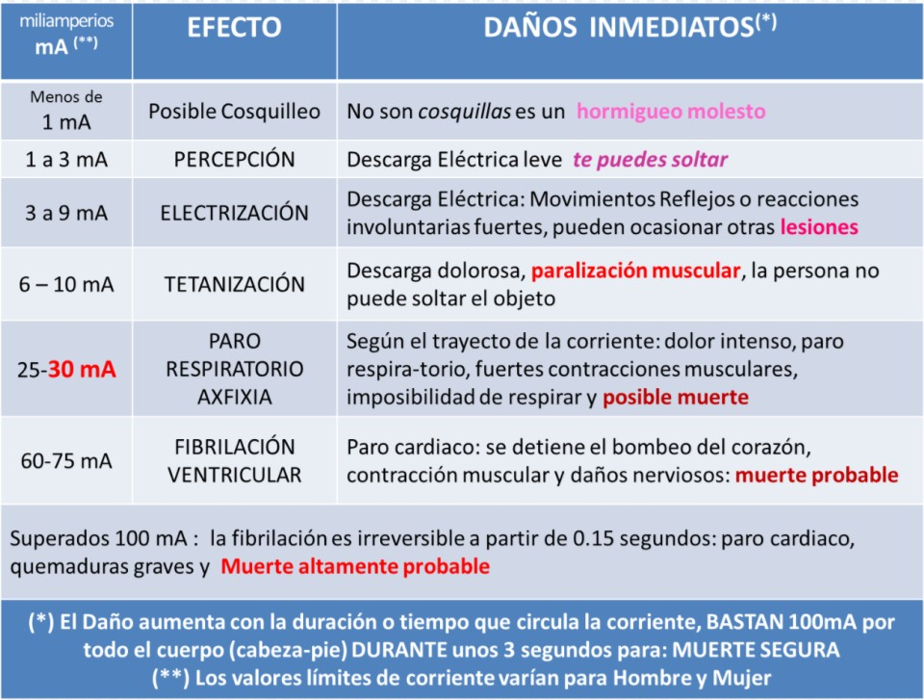

Slide 13
Es el valor mínimo de la corriente que provoca una sensación en una persona, a través de la que pasa esta corriente. En corriente alterna esta sensación de paso de la corriente se percibe durante todo el tiempo de paso de la misma; sin embargo, con corriente continua solo se percibe cuando varía la intensidad, por ello son fundamentales el inicio y la interrupción del paso de la corriente, ya que entre dichos instantes no se percibe el paso de la corriente, salvo por los efectos térmicos de la misma. Generalizando, se considera un valor de 0,5 mA en corriente alterna y 2 mA en corriente continua, cualquiera que sea el tiempo de exposición.
Umbral de reacción:
Es el valor mínimo de la corriente que provoca una contracción muscular.
Umbral de no soltar:
Cuando una persona tiene sujetos unos electrodos, es el valor máximo de la corriente que permite a esa persona soltarlos. En corriente alterna se considera un valor máximo de 10 mA , cualquiera que sea el tiempo de exposición. En corriente continua, es difícil establecer el umbral de no soltar ya que solo el comienzo y la interrupción del paso de la corriente provoca el dolor y las contracciones musculares.
Umbral de percepción:

Slide 14
Umbral de fibrilación ventricular:
Es el valor mínimo de la corriente que puede provocar la fibrilación ventricular. En corriente alterna, el umbral de fibrilación ventricular decrece considerablemente si la duración del paso de la corriente se prolonga más allá de un ciclo cardíaco. Adecuando los resultados de las experiencias efectuadas sobre animales a los seres humanos, se han establecido unas curvas, por debajo de las cuales no es susceptible de producirse. La fibrilación ventricular está considerada como la causa principal de muerte por choque eléctrico.
En corriente continua, si el polo negativo está en los pies (corriente descendente), el umbral de fibrilación es de aproximadamente el doble de lo que sería si el polo positivo estuviese en los pies (corriente ascendente). Si en lugar de las corrientes longitudinales antes descritas fuese una corriente transversal, la experiencia sobre animales hace suponer que, solo se producirá la fibrilación ventricular con intensidades considerablemente más elevadas.
Duración del contacto eléctrico
Junto con la intensidad es el factor que más influye en el resultado del accidente. Por ejemplo, en corriente alterna y con intensidades inferiores a 100 mA, la fibrilación puede producirse si el tiempo de exposición es superior a 500 ms.

Slide 15
Impedancia del cuerpo humano
Su importancia en el resultado del accidente depende de las siguientes circunstancias: de la tensión, de la frecuencia, de la duración del paso de la corriente, de la temperatura, del grado de humedad de la piel, de la superficie de contacto, de la presión de contacto, de la dureza de la epidermis, etc. Las diferentes partes del cuerpo humano, tales como la piel, los músculos, la sangre, etc., presentan para la corriente eléctrica una impedancia compuesta por elementos resistivos y capacitivos. Durante el paso de la electricidad la impedancia de nuestro cuerpo se comporta como una suma de tres impedancias en serie:
Impedancia de la piel en la zona de entrada.
Impedancia interna del cuerpo.
Impedancia de la piel en la zona de salida.
Hasta tensiones de contacto de 50 V en corriente alterna, la impedancia de la piel varía, incluso en un mismo individuo, dependiendo de factores externos tales como la temperatura, la humedad de la piel, etc.; sin embargo, a partir de 50 V la impedancia de la piel decrece rápidamente, llegando a ser muy baja si la piel está perforada.
La impedancia interna del cuerpo puede considerarse esencialmente como resistiva, con la particularidad de ser la resistencia de los brazos y las piernas mucho mayor que la del tronco. Además, para tensiones elevadas la impedancia interna hace prácticamente despreciable la impedancia de la piel. Para poder comparar la impedancia interna dependiendo de la trayectoria, en la figura 6 se indican las impedancias de algunos recorridos comparados con los trayectos mano-mano y mano-pie que se consideran como impedancias de referencia (100%).

Slide 16
Paro cardíaco: Se produce cuando la corriente pasa por el corazón y su efecto en el organismo se traduce en un paro circulatorio por parada cardíaca.
Asfixia: Se produce cuando la corriente eléctrica atraviesa el tórax. el choque eléctrico tetaniza el diafragma torácico y como consecuencia de ello los pulmones no tienen capacidad para aceptar aire ni para expulsarlo. Este efecto se produce a partir de 25-30 mA.
Quemaduras: Internas o externas por el paso de la intensidad de corriente a través del cuerpo por Efecto Joule o por la proximidad al arco eléctrico. Se producen zonas de necrosis (tejidos muertos), y las quemaduras pueden llegar a alcanzar órganos vecinos profundos, músculos, nervios e inclusos a los huesos. La considerable energía disipada por efecto Joule, puede provocar la coagulación irreversible de las células de los músculos estriados e incluso la carbonización de las mismas.
Tetanización: O contracción muscular. Consiste en la anulación de la capacidad de reacción muscular que impide la separación voluntaria del punto de contacto (los músculos de las manos y los brazos se contraen sin poder relajarse). Normalmente este efecto se produce cuando se superan los 10 mA.
Fibrilación ventricular: Se produce cuando la corriente pasa por el corazón y su efecto en el organismo se traduce en un paro circulatorio por rotura del ritmo cardíaco. El corazón, al funcionar incoordinadamente, no puede bombear sangre a los diferentes tejidos del cuerpo humano. Ello es particularmente grave en los tejidos del cerebro donde es imprescindible una oxigenación continua de los mismos por la sangre.

Slide 17
Si el corazón fibrila el cerebro no puede mandar las acciones directoras sobre órganos vitales del cuerpo, produciéndose unas lesiones que pueden llegar a ser irreversibles, dependiendo del tiempo que esté el corazón fibrilando. Si se logra la recuperación del individuo lesionado, no suelen quedar secuelas permanentes. Para lograr dicha recuperación, hay que conseguir la reanimación cardíaca y respiratoria del afectado en los primeros minutos posteriores al accidente. Se presenta con intensidades del orden de 100 mA y es reversible si el tiempo es contacto es inferior a 0.1 segundo.
La fibrilación se produce cuando el choque eléctrico tiene una duración superior a 0.15 segundos, el 20% de la duración total del ciclo cardíaco medio del hombre, que es de 0.75 segundos.
Lesiones permanentes: Producidas por destrucción de la parte afectada del sistema nervioso (parálisis, contracturas permanentes, etc.)
PRIMEROS AUXILIOS EN CASO DE ACCIDENTE ELÉCTRICO
En primer lugar habrá de procederse a eliminar el contacto, para lo cual deberá cortarse la corriente si es posible. En caso de que ello no sea posible se tenderá a desprender a la persona accidentada, para lo cual deberá actuarse con las debidas precauciones (utilizando guantes, aislarse de la tierra, empleo de pértigas de salvamento, etc.) ya que la persona electrocutada es un conductor eléctrico mientras está pasando por ella la corriente eléctrica.
ACCIDENTES POR BAJA TENSIÓN
Cortar la corriente eléctrica, si es posible
Evitar separar a la persona accidentada directamente y especialmente si está húmeda
Si la persona accidentada está pegada al conductor, cortar éste con herramienta de mango aislante
ACCIDENTES POR ALTA TENSIÓN
Cortar la subestación correspondiente Prevenir la posible caída si está en alto
Separar la víctima con auxilio de pértiga aislante y estando provisto de guantes y calzado aislante y actuando sobre banqueta aislante
Librada la víctima, deberá intentarse su reanimación inmediatamente, practicándole la respiración artificial y el masaje cardíaco. Si está ardiendo, utilizar mantas o hacerle rodar lentamente por el suelo.

